Slide 1
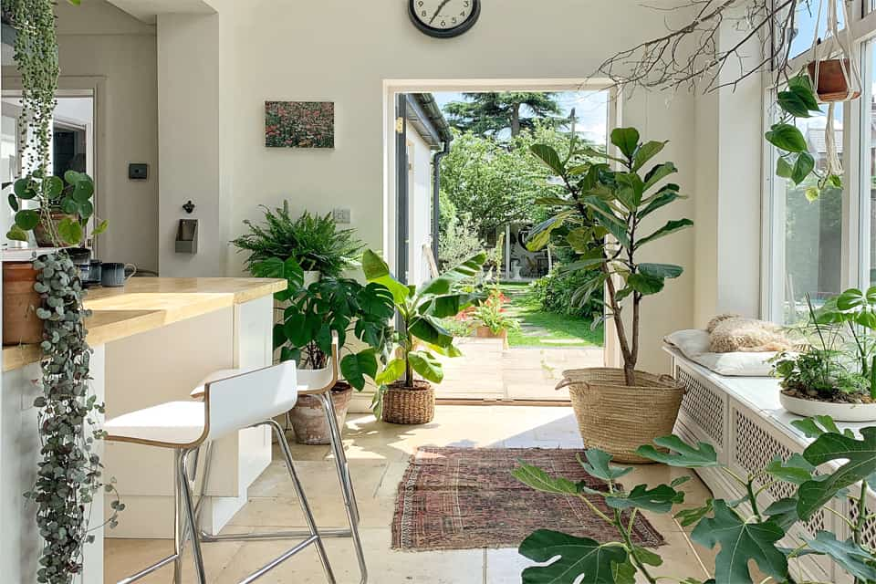
Tiết 11-12 - Dự án 1: Kế hoạch trồng và chăm sóc cây trồng trong gia đình
MÔN Công nghệ 7

Slide 2
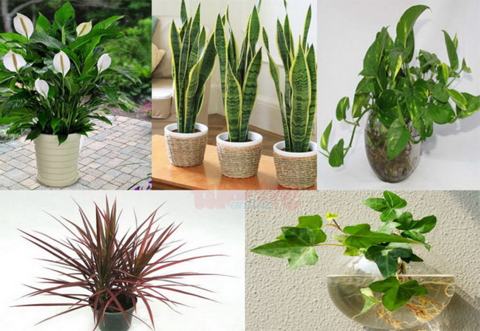
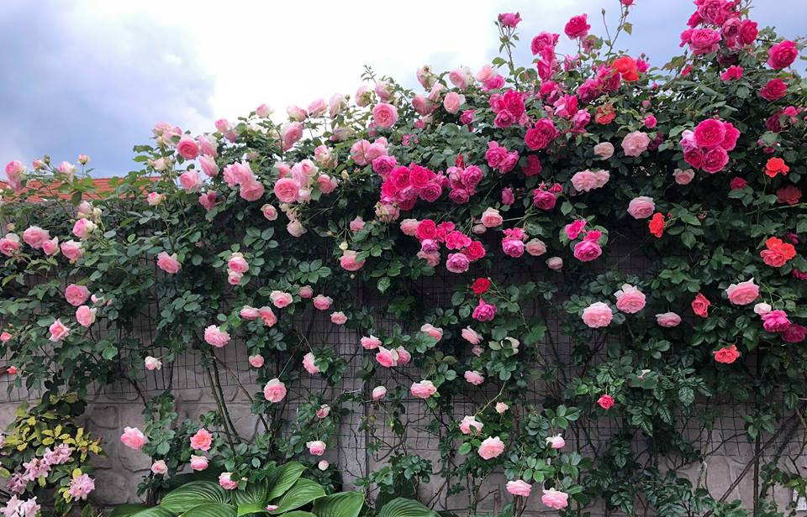
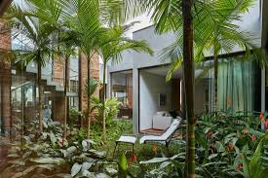
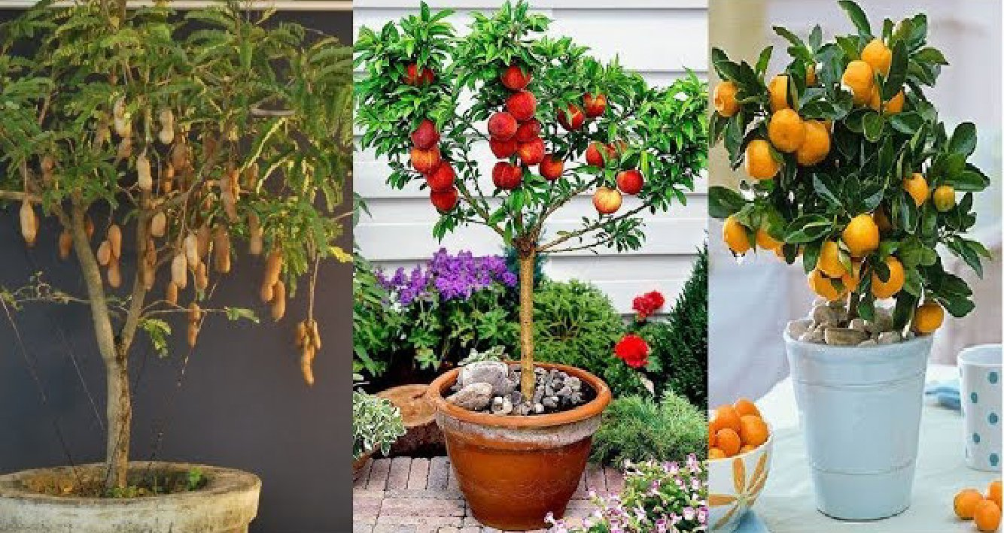
Theo em Có cần thiết phải trồng cây trong gia đình không? Vì sao?
Kể tên các loại cây thường được trồng trong các hộ gia đình?

Slide 3
Dự án: Kế hoạch trồng và chăm sóc cây trồng trong gia đình
Mục tiêu của dự án: Lập kế hoạch, tính toán chi phí cho việc trồng và chăm sóc một loại cây trồng trong gia đình.
Nhiệm vụ cần thực hiện:
- Xác định loại cây trồng phù hợp với điều kiện trồng trọt tại gia đình.
- Lập kế hoạch trồng và chăm sóc cho cây trồng đã chọn.
- Tính toán chi phí trồng và chăm sóc cho cây trồng đã chọn.

Slide 4
Mẫu 1: Báo cáo kế hoạch trồng và chăm sóc cây trồng trong gia đình
1. Giới thiệu
2. Kế hoạch trồng và chăm sóc cây trồng
STT | Công việc cần làm | Thời gian thực hiện | Vật liệu, dụng cụ cần thiết | Ghi chú
1
2
3
Giống cây:
Phương thức trồng:
Diện tích, số lượng cây trồng:
Điều kiện sinh trưởng, phát triển của cây:

Slide 5
Mẫu 2: Bảng tính chi phí trồng và chăm sóc cây trồng trong gia đình
STT | Các loại chi phí | Đơn vị tính | Đơn giá (đồng) | Số lượng | Thành tiền (đồng) | Ghi chú
1 | Vật liệu, dụng cụ để trồng và chăm sóc cây (xẻng,bình tưới nước..) | ? | ? | ? | ? | ?
2 | Cây trồng | ? | ? | ? | ? | ?
3 | Phân bón | ? | ? | ? | ? | ?
4 | Thuốc bảo vệ thực vật | ? | ? | ? | ? | ?
5 | Chi phí gieo trồng, chăm sóc cây | ? | ? | ? | ? | ?
6 | Chi phí khác | ? | ? | ? | ? | ?
Tổng cộng |  |  |  |  | ?

Slide 6
Các tiêu chí đánh giá kết quả dự án
Cấu trúc bài báo cáo: Đầy đủ nội dung, rõ ràng, chi tiết; chi phí hợp lí.
Trình bày kết quả dự án trước lớp: Diễn đạt tự tin, trôi chảy, thuyết phục.

Slide 7
Tiến trình thực hiện
Xây dựng kế hoạch ( Làm trước ở nhà)
Thực hiện dự án ( Làm trước ở nhà)
Báo cáo dự án (Báo cáo trực tiếp trên lớp )

